Slide 1
Obecność I
Poznań 1987

Slide 2
Obecność I
Poznań 1987
Galeria ON
Galeria Kontakt
Galeria Wielka 19
DNO
(PWSSP)
Izabella Gustowska, Aleksandra Hołowina, Danuta Mączak, Anna Płotnicka,
Krystyna Piotrowska, Anna M. Potocka, Joanna Przybyła, Eva M. Schon, Adriena Simotova, Lidia Zielińska
Kuratorka: Izabella Gustowska

Slide 3
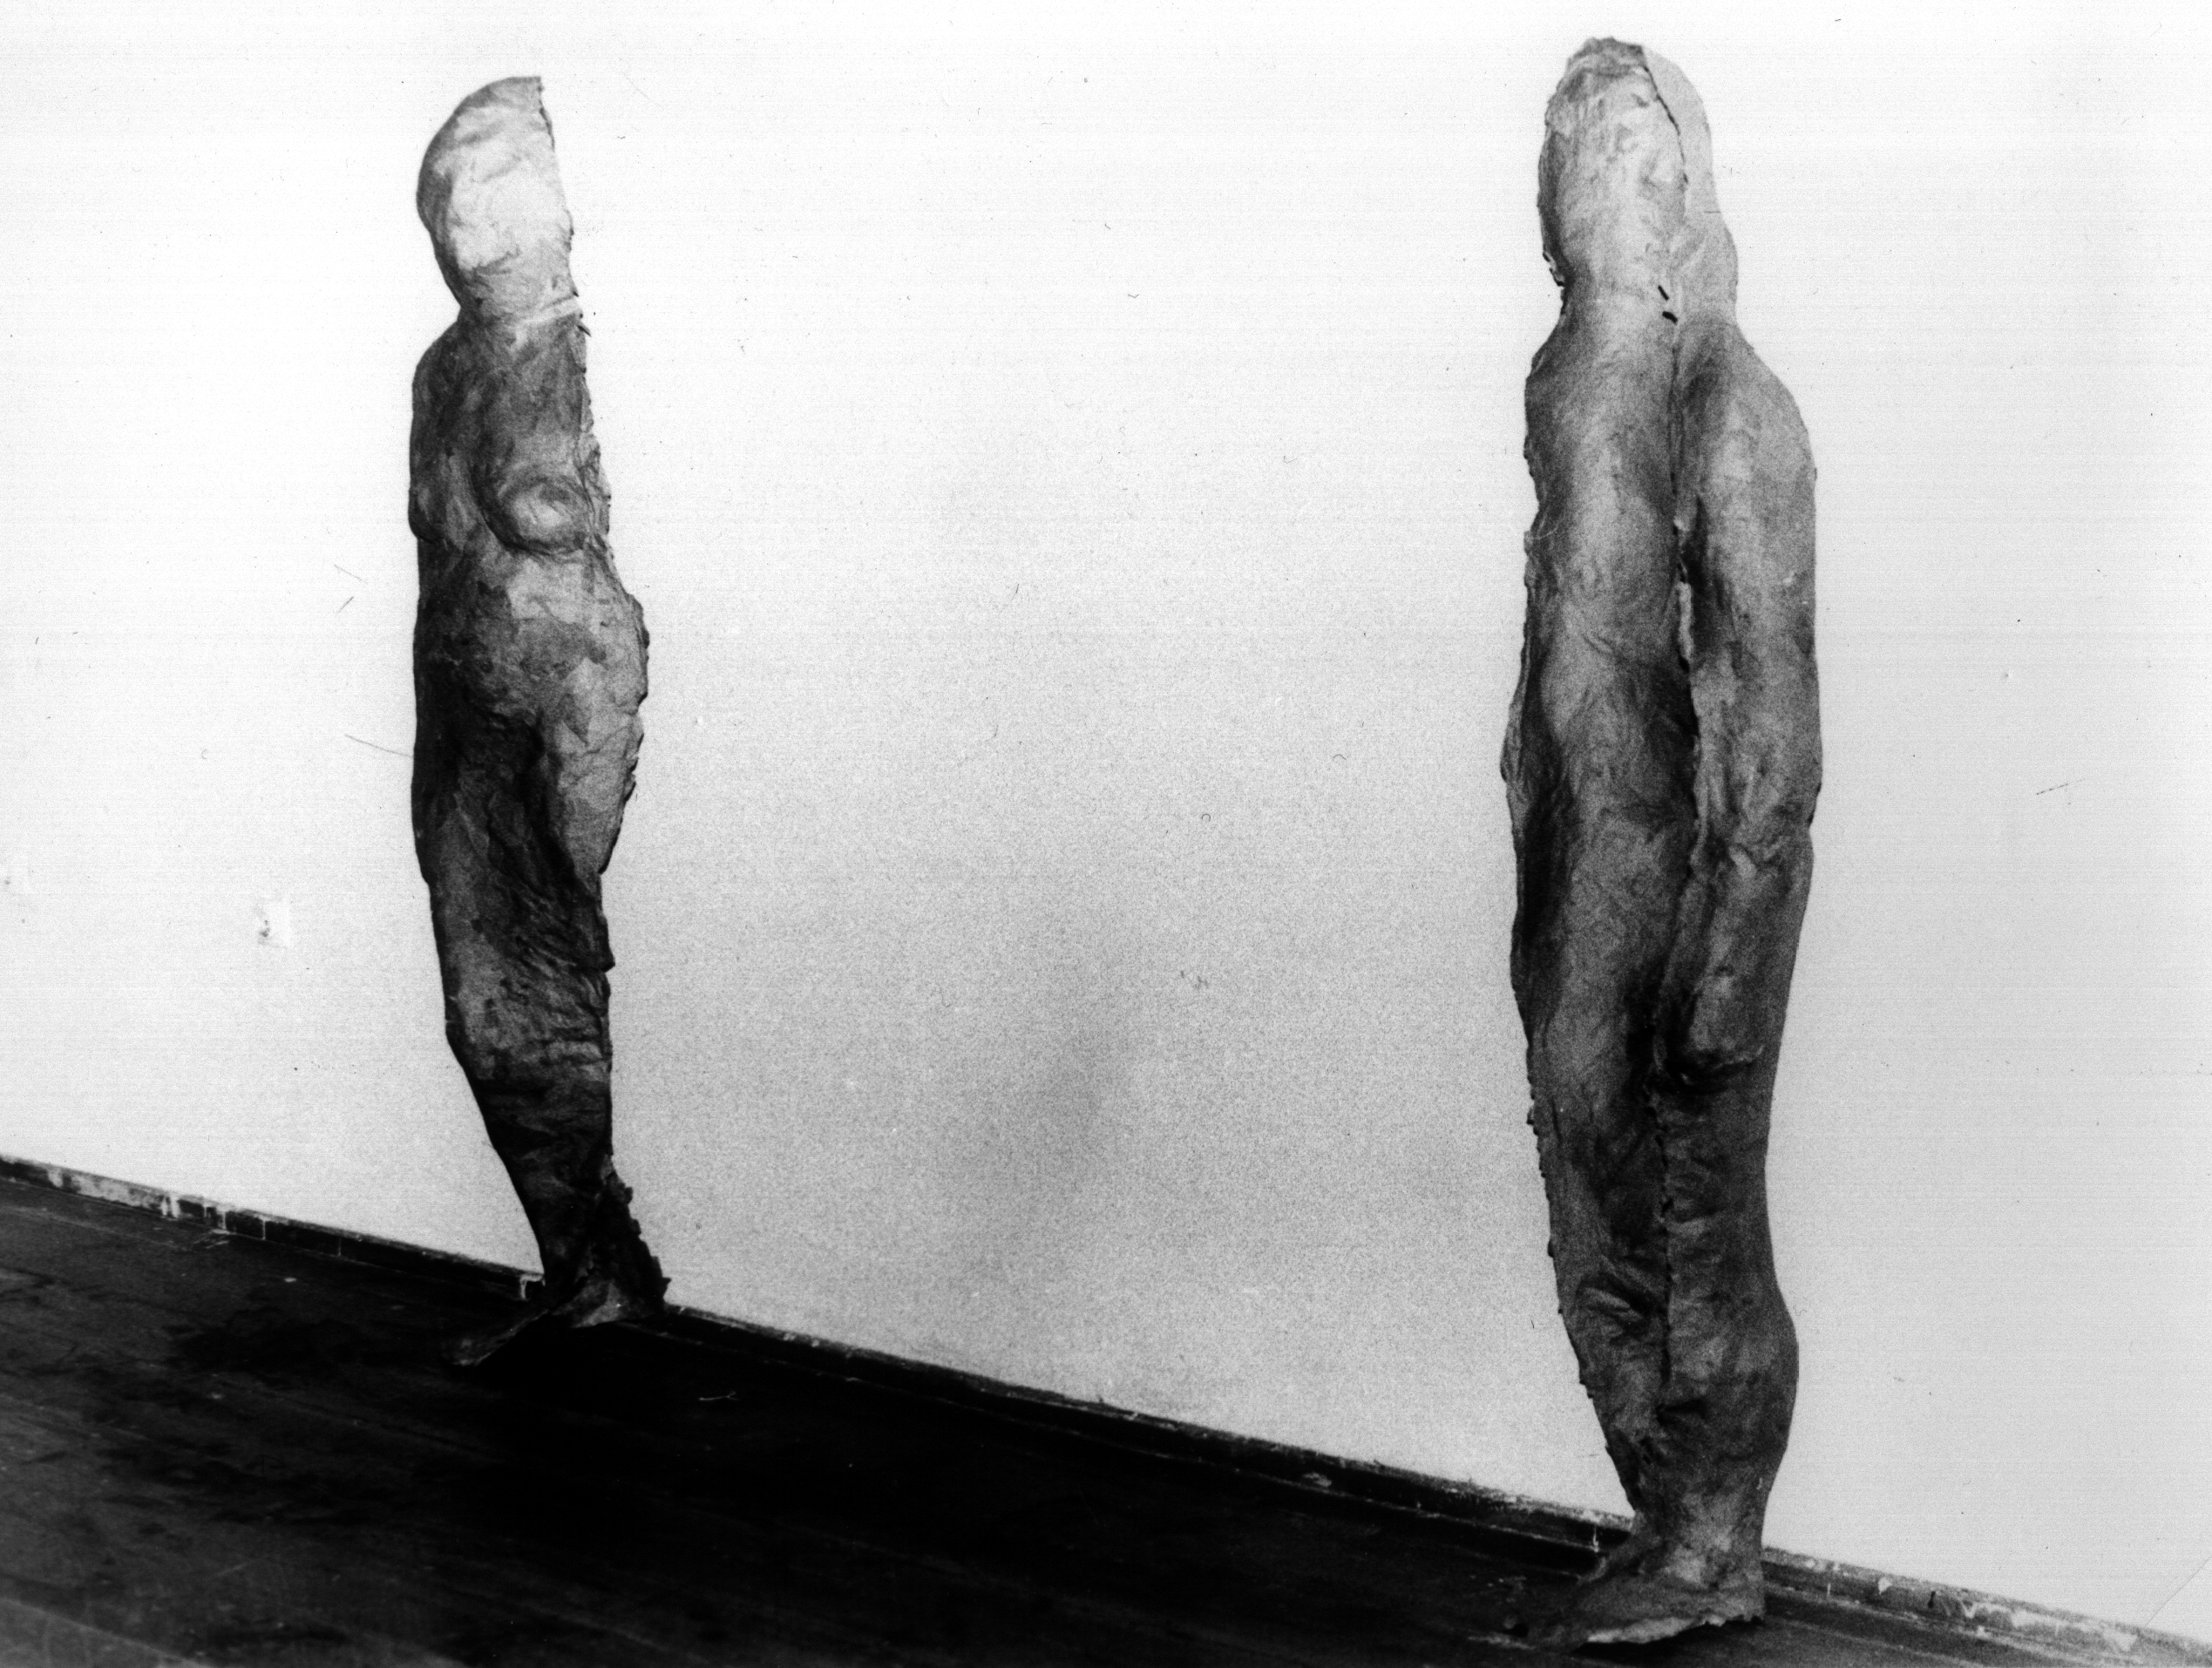
Danuta Mączak
Galeria ON

Slide 4
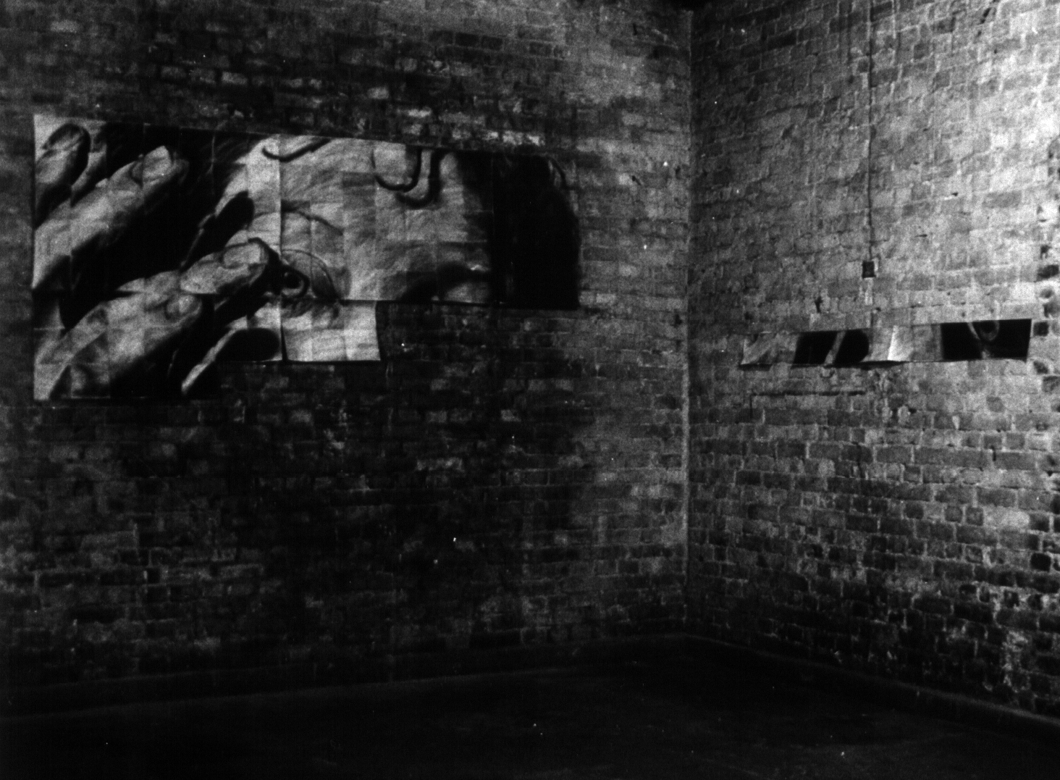
Krystyna Piotrowska
Galeria Wielka 19

Slide 5
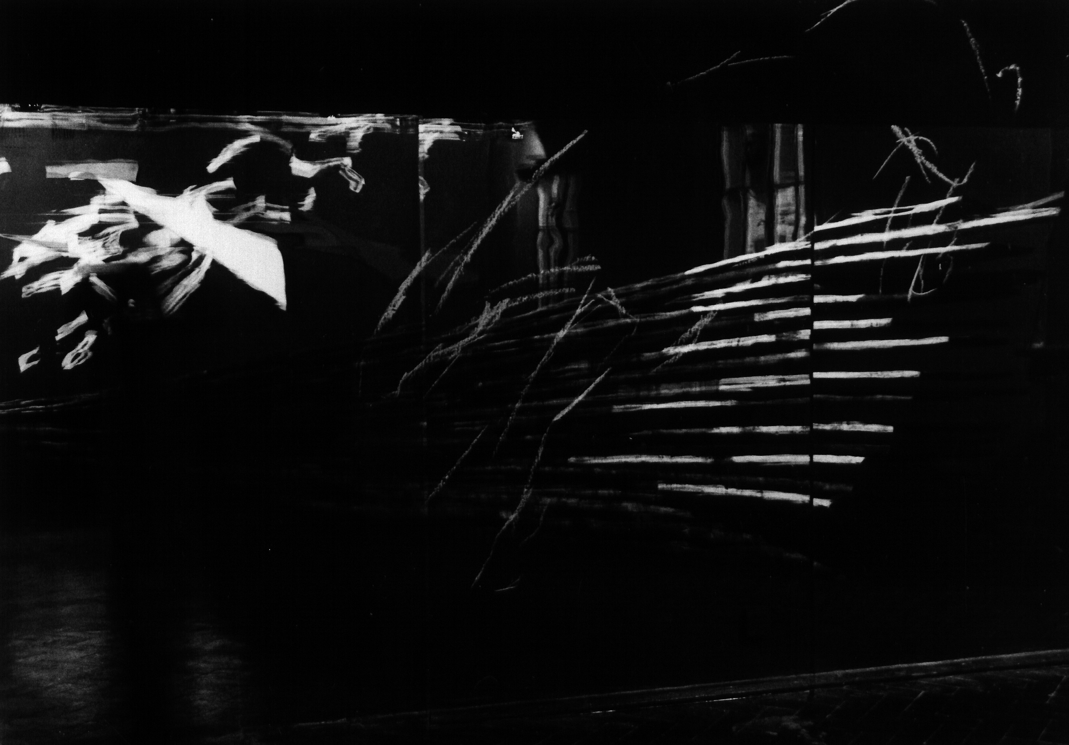
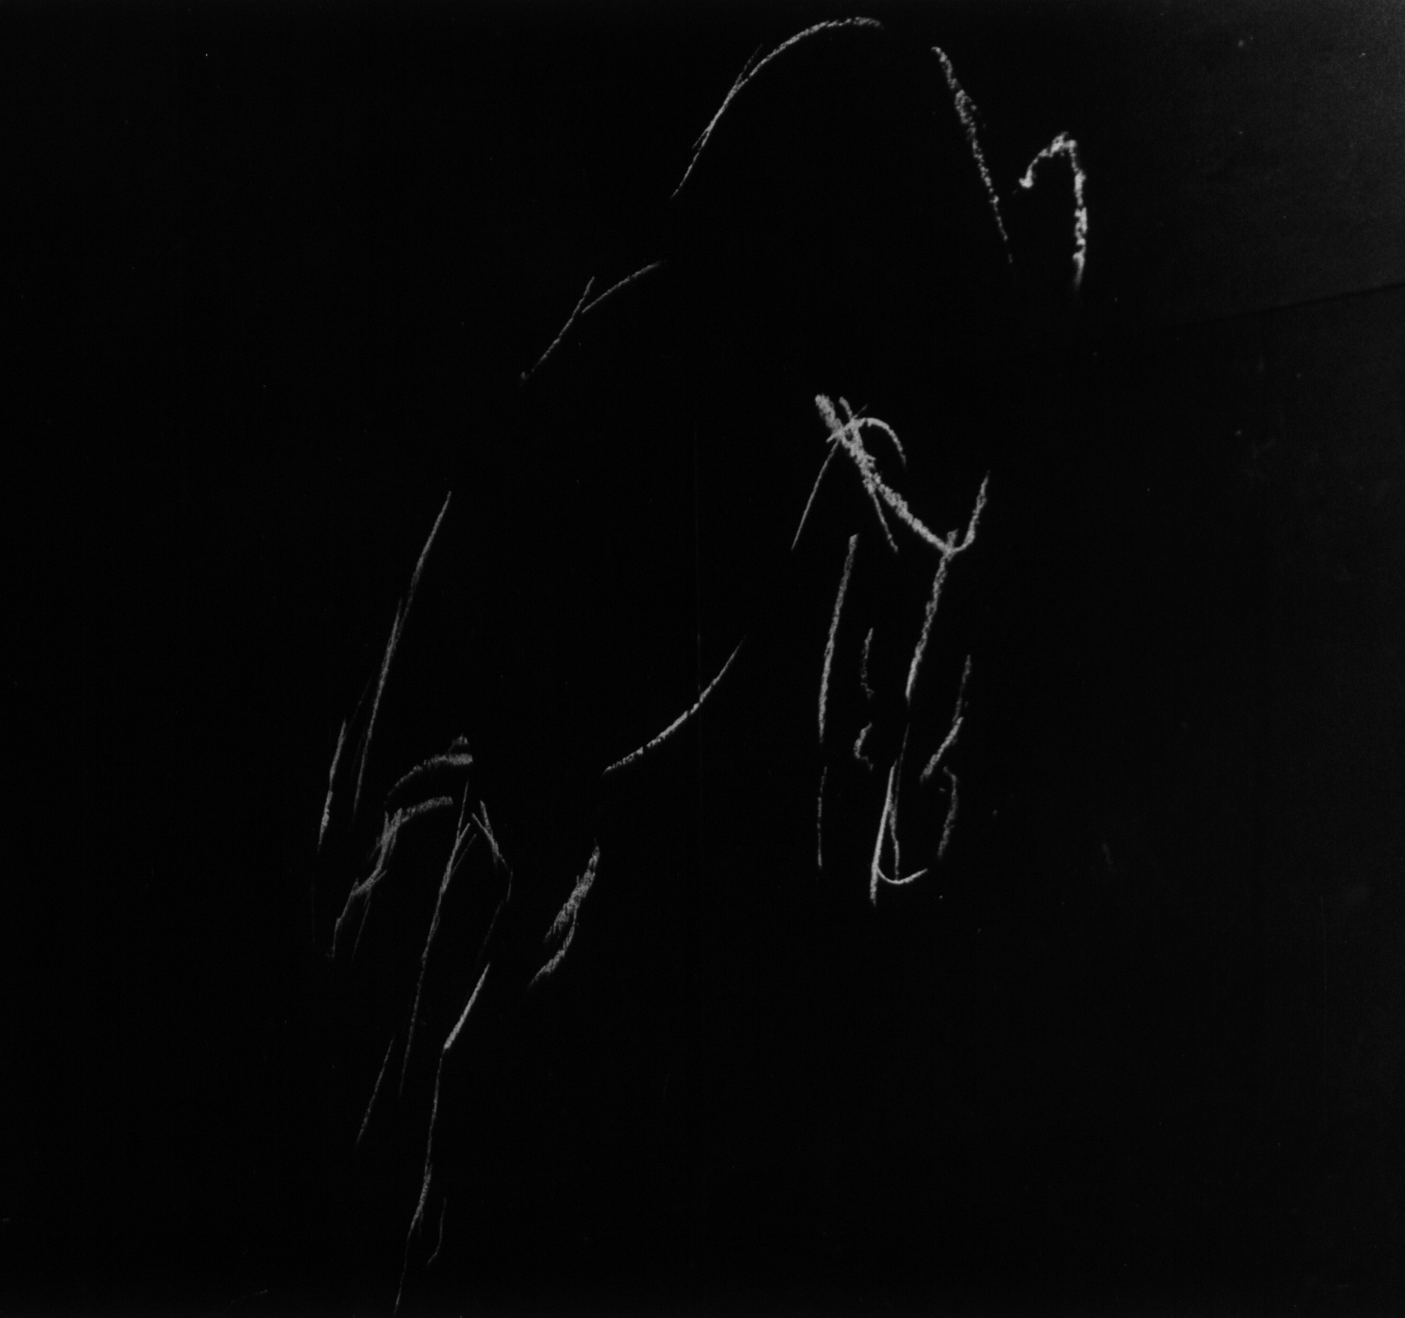
Joanna Przybyła
Galeria Kontakt

Slide 6
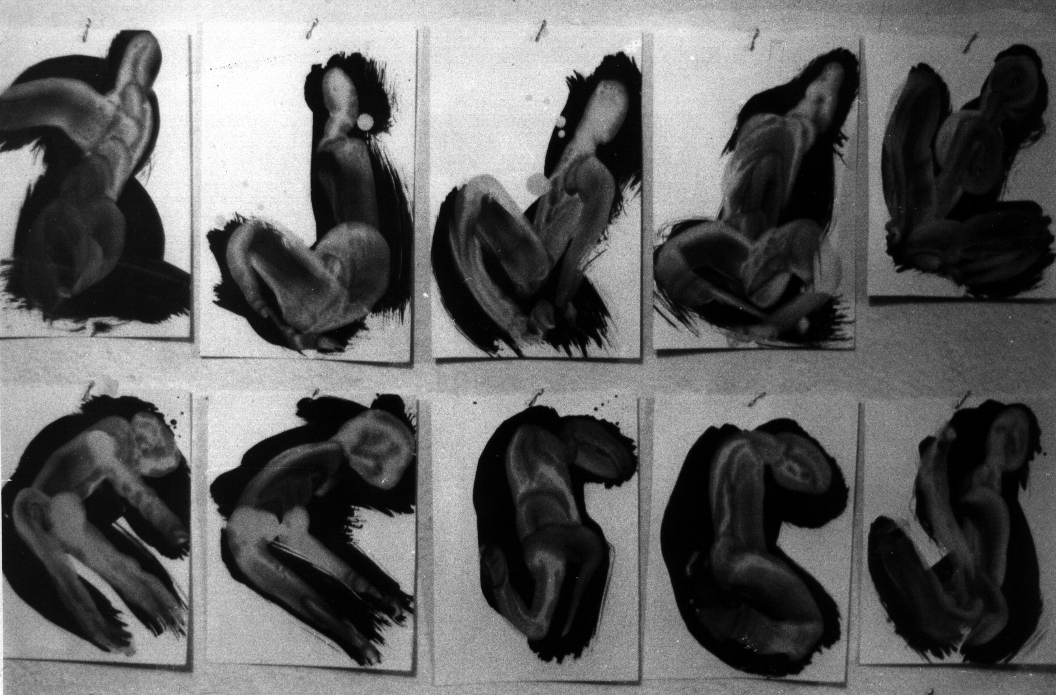
Ewa Maria Schön
DNO (PWSSP)

Slide 7
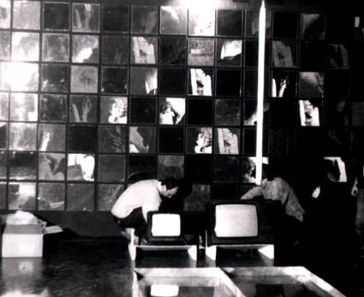
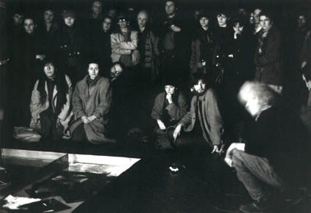
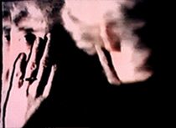
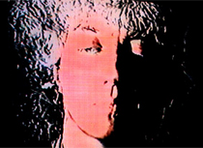
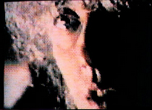
Izabella Gustowska
Galeria Kontakt

Slide 8
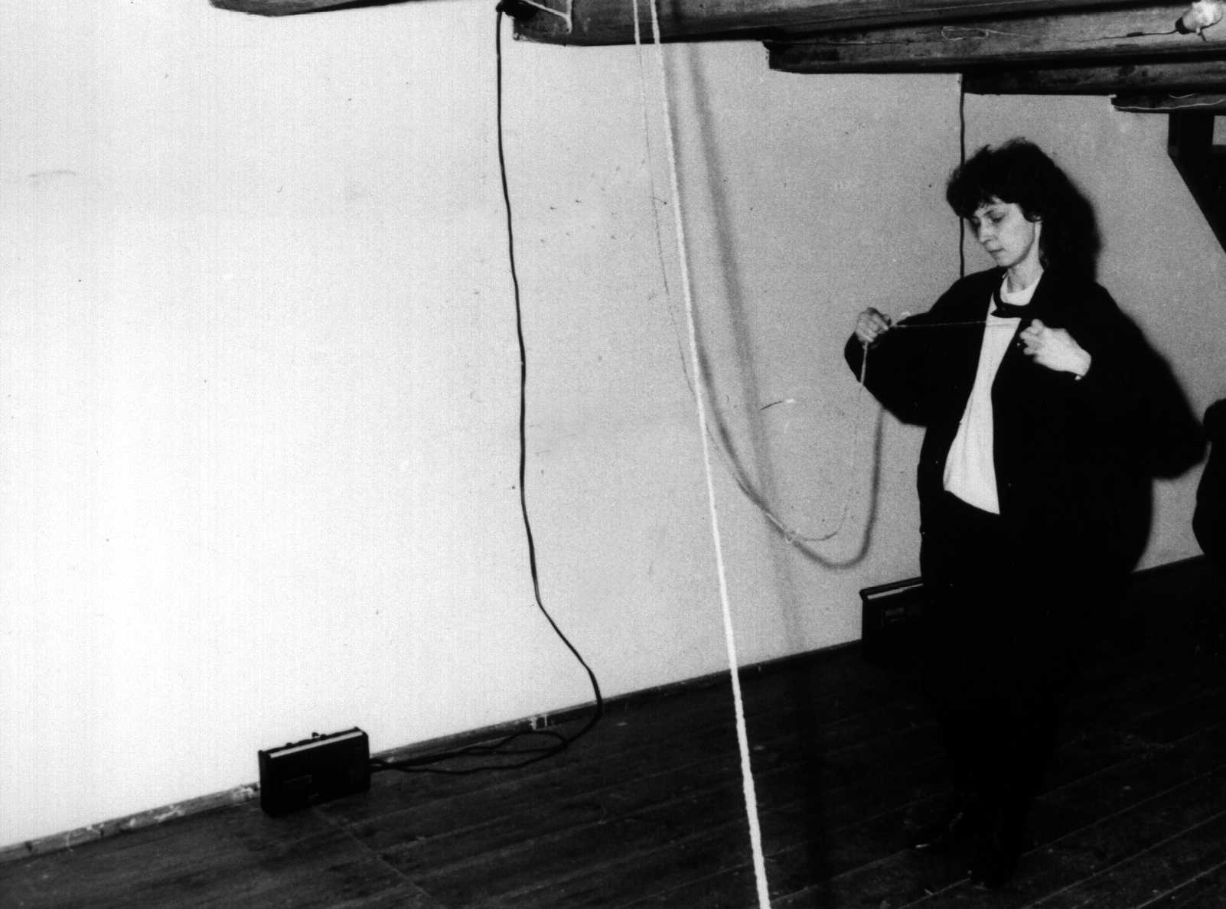
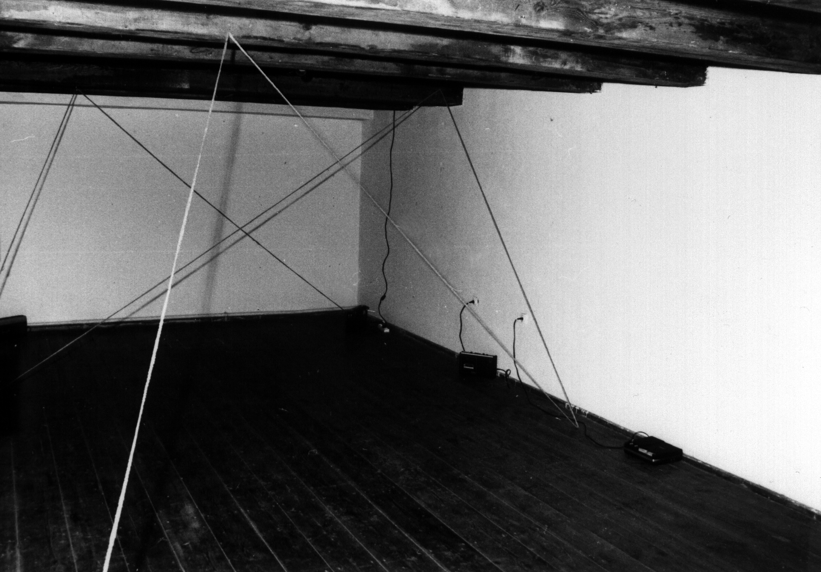
Lidia Zielińska
Galeria ON

Slide 9
CD 1987
Galeria ON

Slide 10
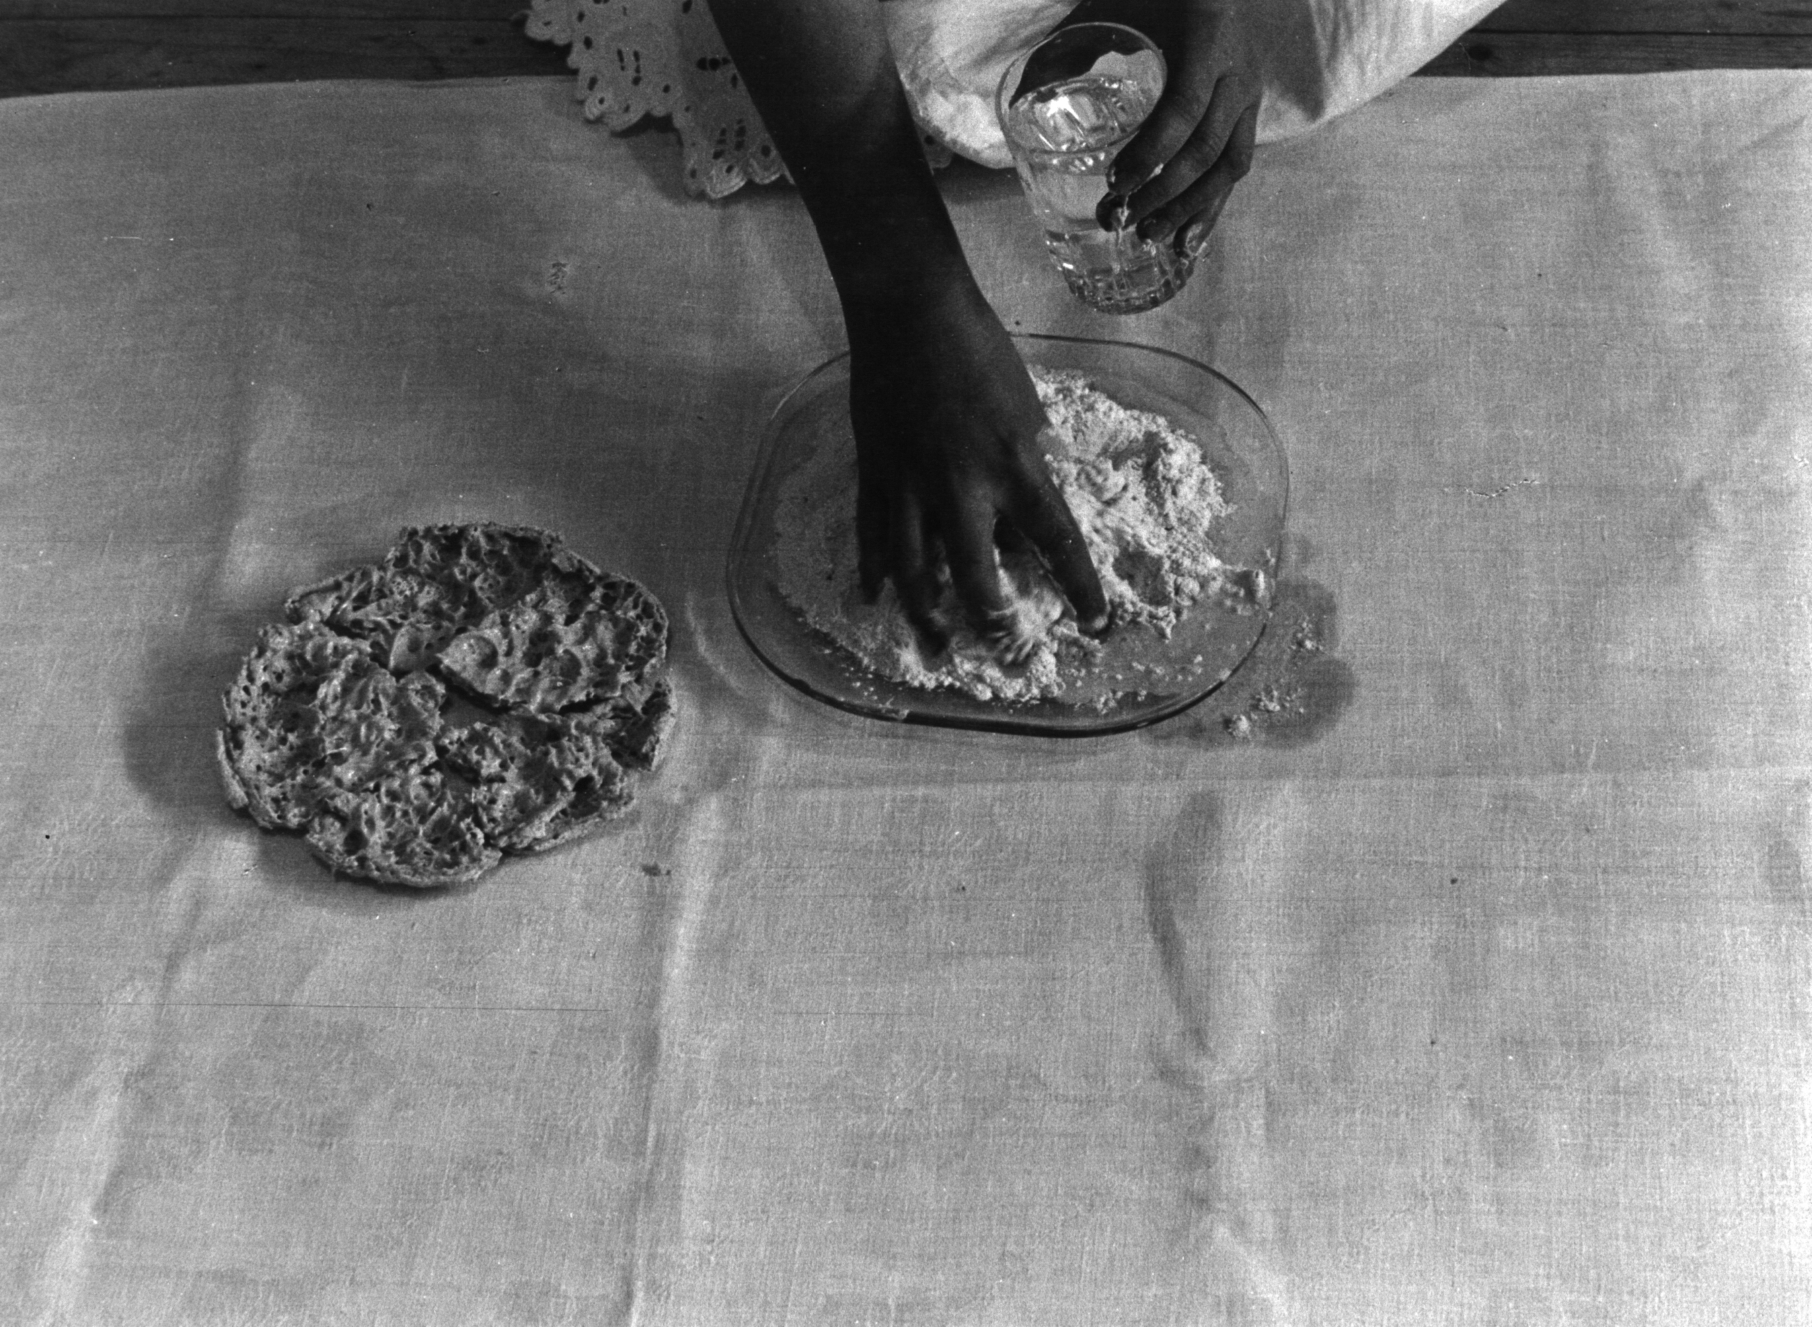
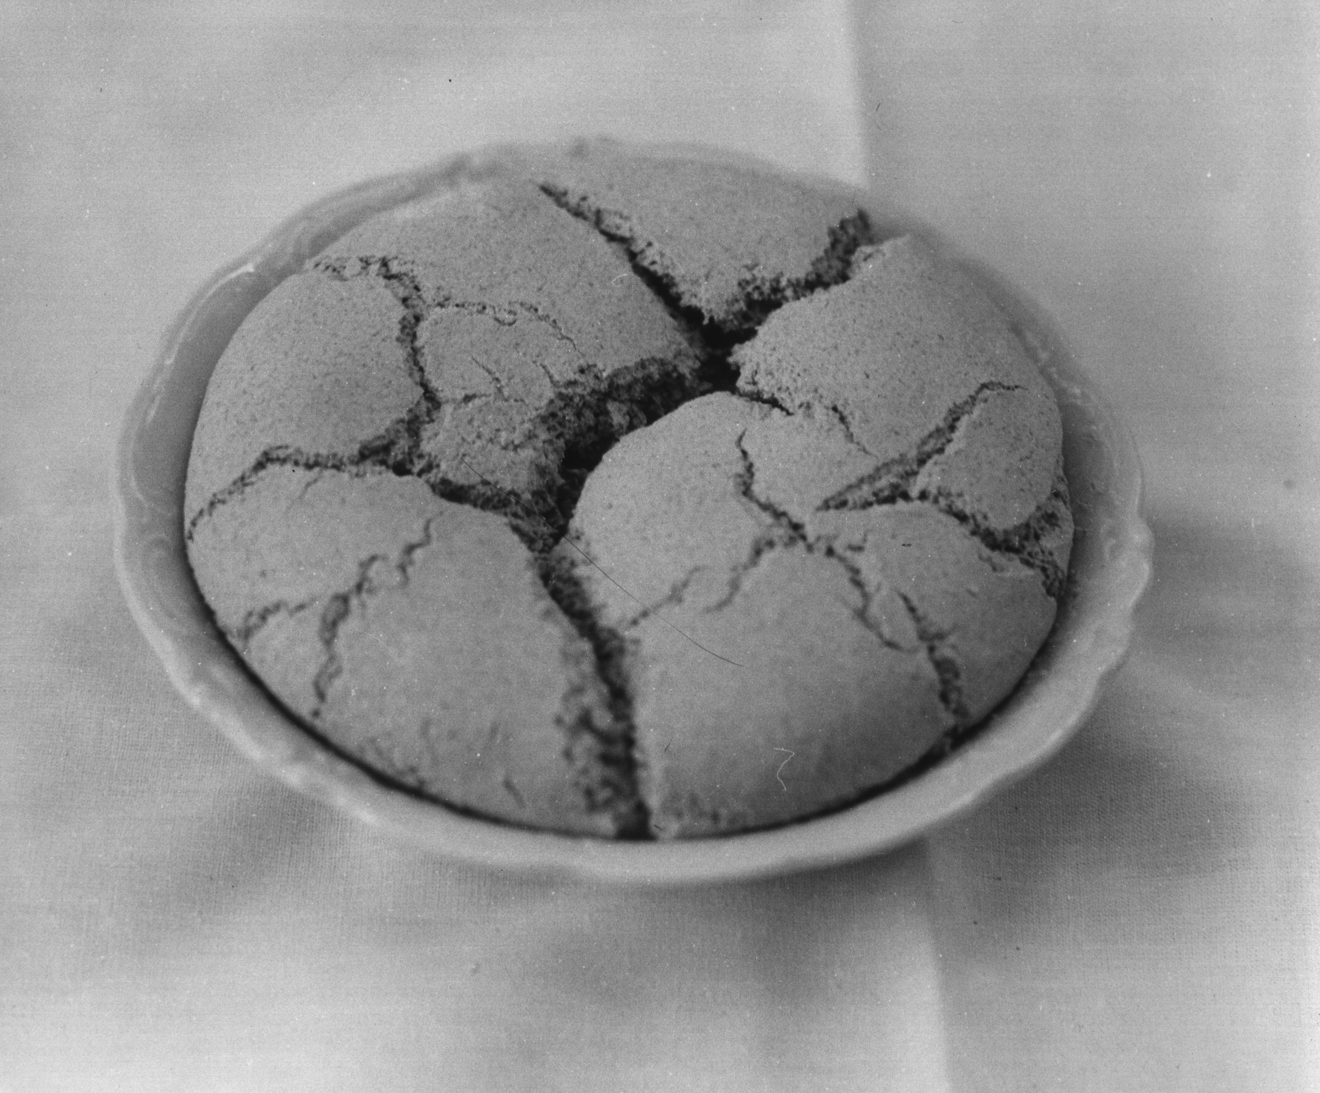
Teresa Murak
"Pragnienie, czuwanie, czynienie” performance

Slide 11
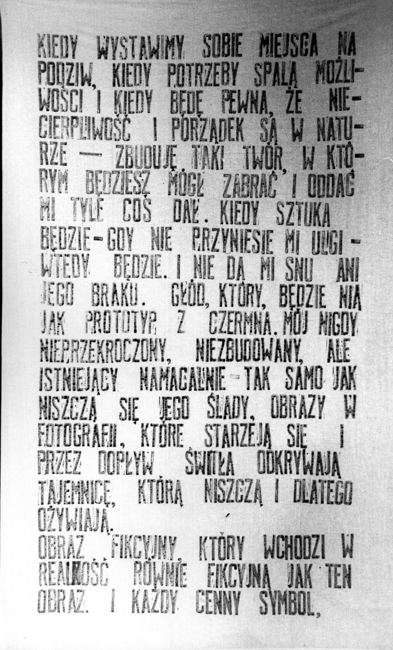
Anna Nawrot
"Odczytanie", wystawa, performance

Slide 12
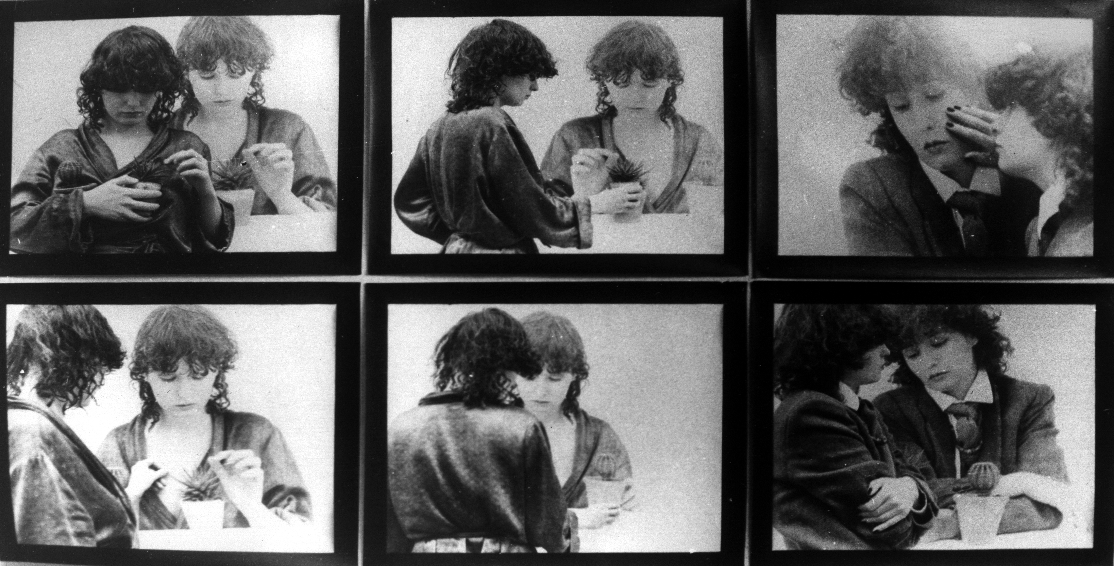
IrenaNawrot
"Małe i duże, Wspólne i niczyje", pokaz

Slide 13
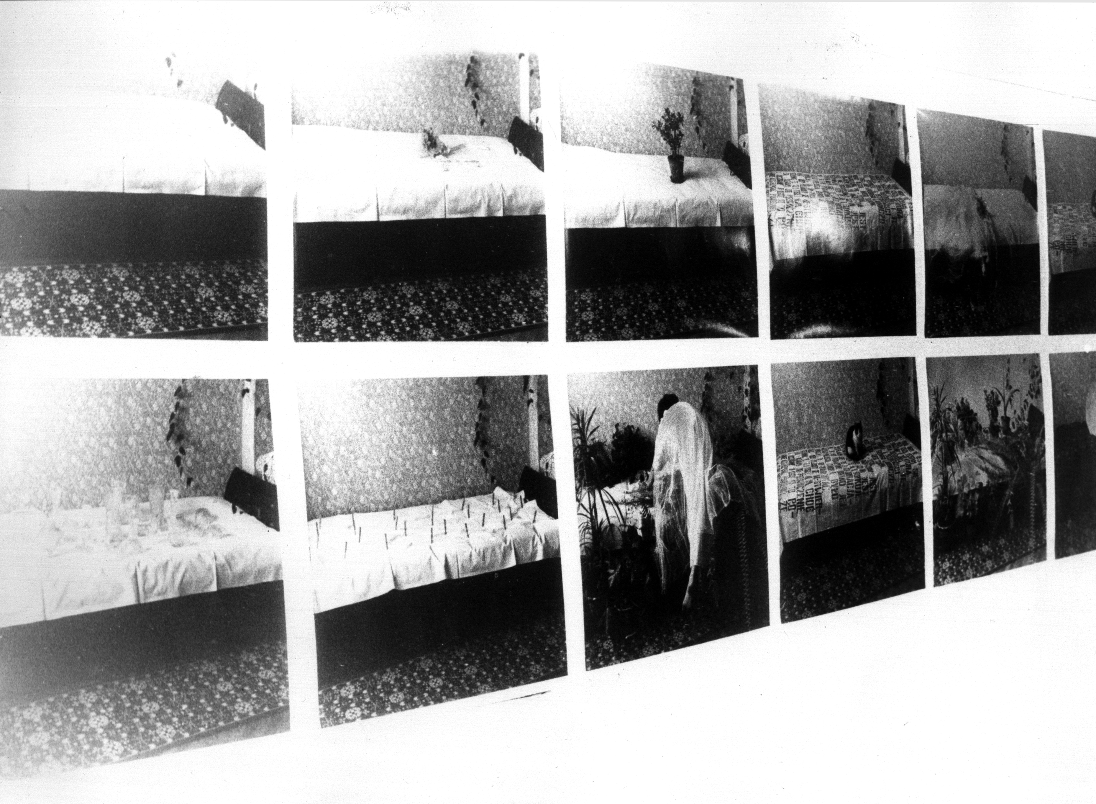
IrenaNawrot
"Małe i duże, Wspólne i niczyje", pokaz

Slide 14
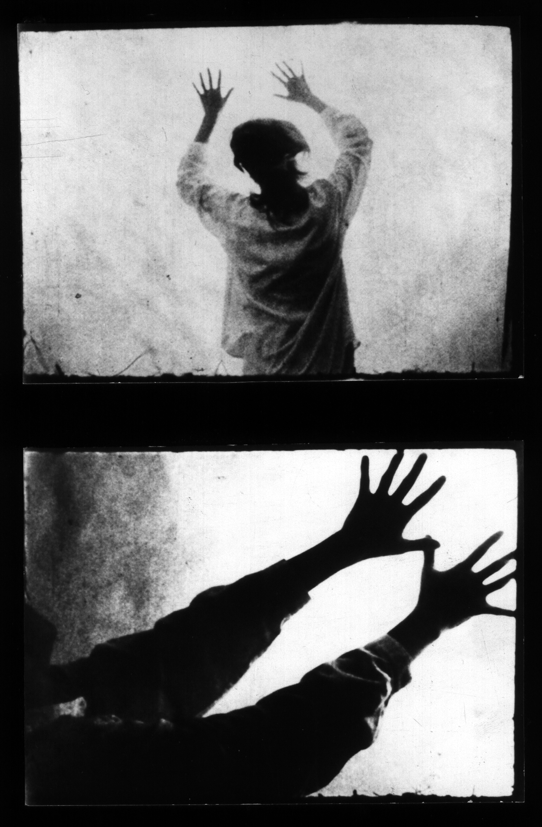
IrenaNawrot
"Małe i duże, Wspólne i niczyje", pokaz

